Slide 1


Ứng dụng Classkick:
Bài 1. ĐIỀN
- Bài 2: ĐIỀN
Bài 3: ĐÁNH MÁY
Bài 4: ĐIỀN
Bài 5: ĐIỀN

Slide 2








Chào mừng thầy cô và các em đến với môn Toán

Slide 3
BÀI 62: Phép trừ ( có nhớ) trong phạm vi 1000

Slide 4

Thứ Sáu ngày 31 tháng 3 năm 2023
Toán
Bài 62: Luyện tập (tiết 3)
Bài 3 – tr 94:
Bài giải
Toán
Bài 62: Luyện tập (tiết 4)
Bài 2 – tr 95:

Slide 5






ONG NHỎ
VÀ MẬT HOA
BẮT ĐẦU

Slide 6



753 – 159 = ?
A. 594
B: 593
C: 592
D: 597

Slide 7
714 – 153 = ?
A: 562
B: 560
C. 561
D: 564

Slide 8
651 + 159 = ?
A. 810
B: 809
C: 710
D: 811

Slide 9
789+111 = ?
A: 898
B: 901
C: 899
D. 900

Slide 10
753 + 159 = ?
A: 914
B: 913
C. 912
D: 911

Slide 11
852 + 147 = ?
A. 999
B: 898
C: 998
D: 997

Slide 12
912 -357 = ?
A: 554
B: 555
C: 553
D: 552

Slide 13
168 – 101 = ?
A: 65
B: 66
C: 67
D: 68

Slide 14
564 + 222 = ?
A: 787
B: 777
C: 786
D: 788

Slide 15
Tiết 3
Luyện tập

Slide 16



1
Tính (theo mẫu)
Mẫu: 800 + 200 = 1 000
1 000 – 200 = 800
1 000 – 800 = 200
a) 300 + 700 = 1 000
1 000 – 300 = 700
1 000 – 700 = 300
b) 400 + 600 = 1 000
1 000 – 400 = 600
1 000 – 600 = 400

Slide 17
2
Số ?
231
?
?
+ 263
- 175
319
494
362
- 171
+ 90
?
191
?
281

Slide 18

TRÒ CHƠI
“XÌ ĐIỆN”

Slide 19

3
Kết thúc Đại hội Thể thao Đông Nam Á lần thứ 30, Đoàn Thể thao Việt Nam giành được 288 huy chương gồm Vàng, Bạc và Đồng. Trong đó có 190 huy chương Bạc và Đồng. Hỏi Đoàn Thể thao Việt Nam giành được bao nhiêu huy chương Vàng?
Tóm tắt
Có : 288 huy chương
Huy chương Bạc và Đồng : 190 huy chương
Huy chương Vàng : … huy chương?
Bài giải
Đoàn Thể thao Việt Nam giành được số huy chương Vàng là:
288 – 190 = 98 (huy chương)
Đáp số: 98 huy chương

Slide 20


231-125
425 - 330
526 - 400
4
106
95
126
Số lớn nhất
Số bé nhất

Slide 21
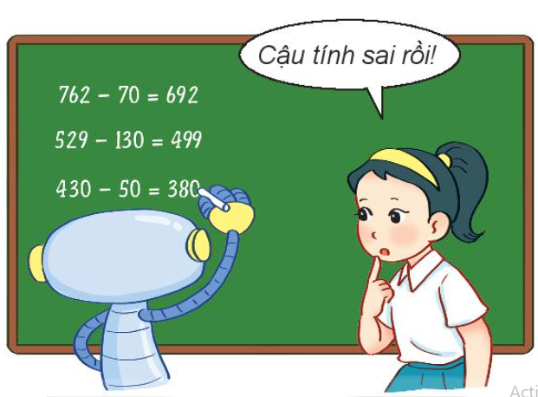
5
Em hãy giúp Rô-bốt tìm phép tính sai trong bức tranh rồi sửa lại cho đúng nhé!
đ
762 – 70 =
529 – 130 =
430 – 50 =
692
S
399
399
đ
380

